Slide 1

CRESCENDO EM FÉ: DESAFIOS E CONQUISTAS DA INFÂNCIA À ADOLESCÊNCIA

Slide 2
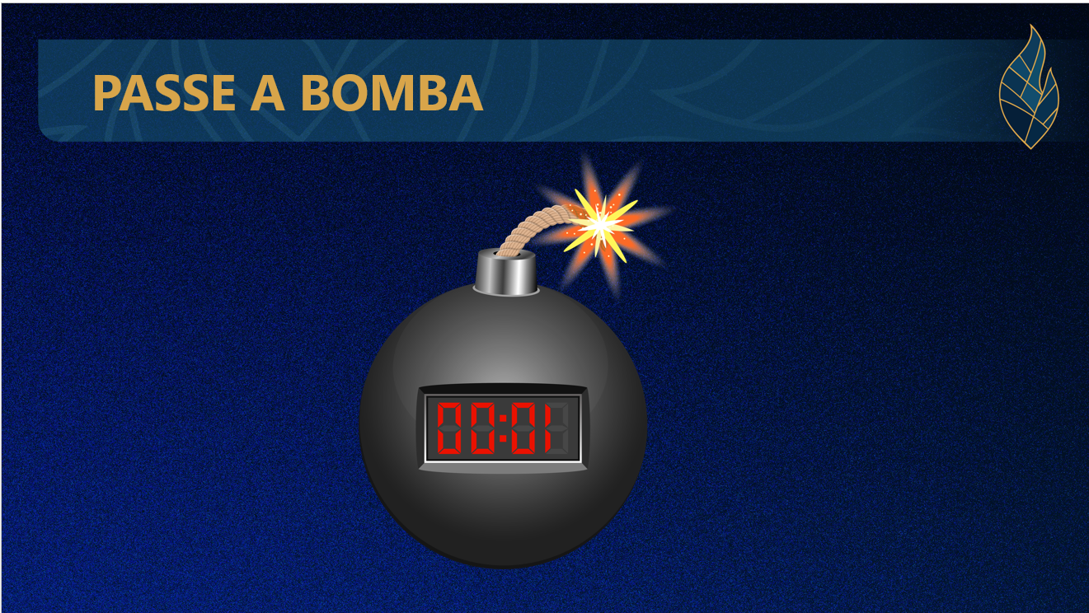

PASSE A BOMBA

Slide 3

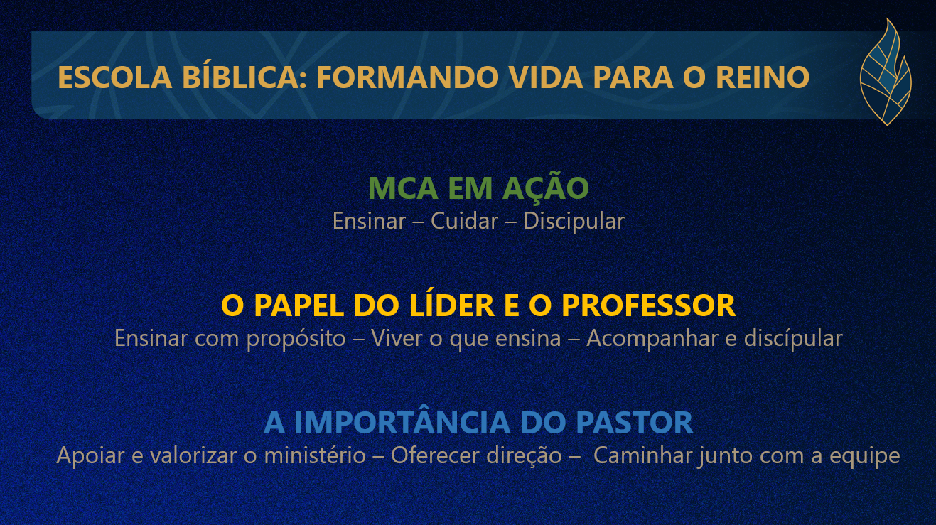

Slide 4
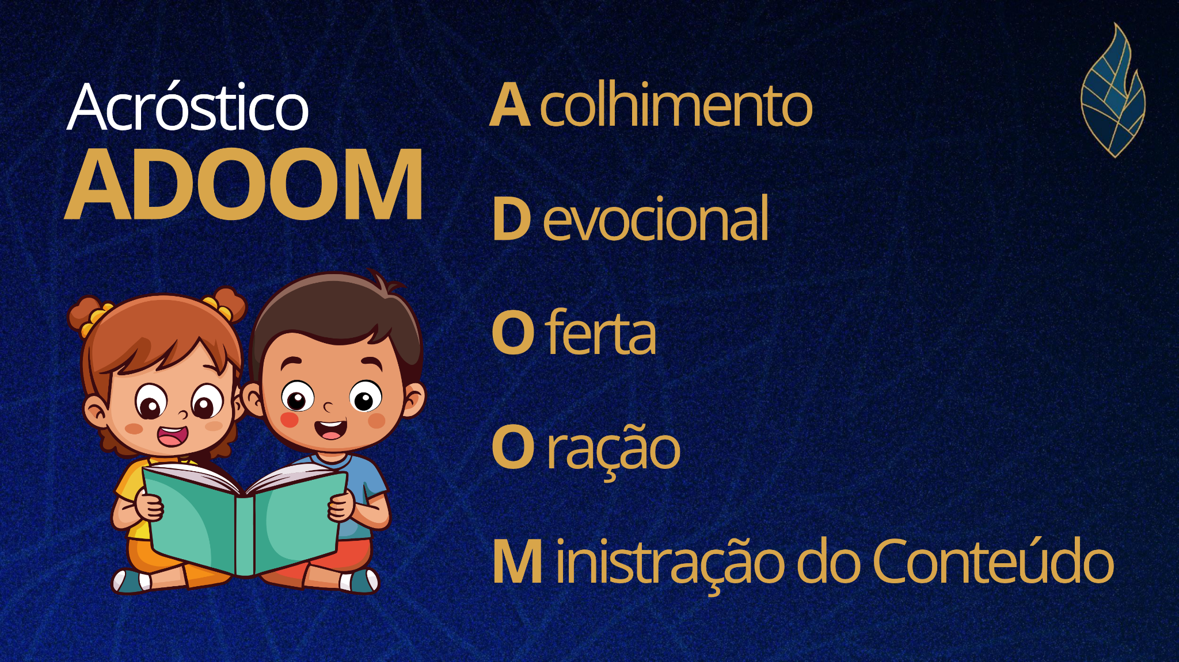

Slide 5
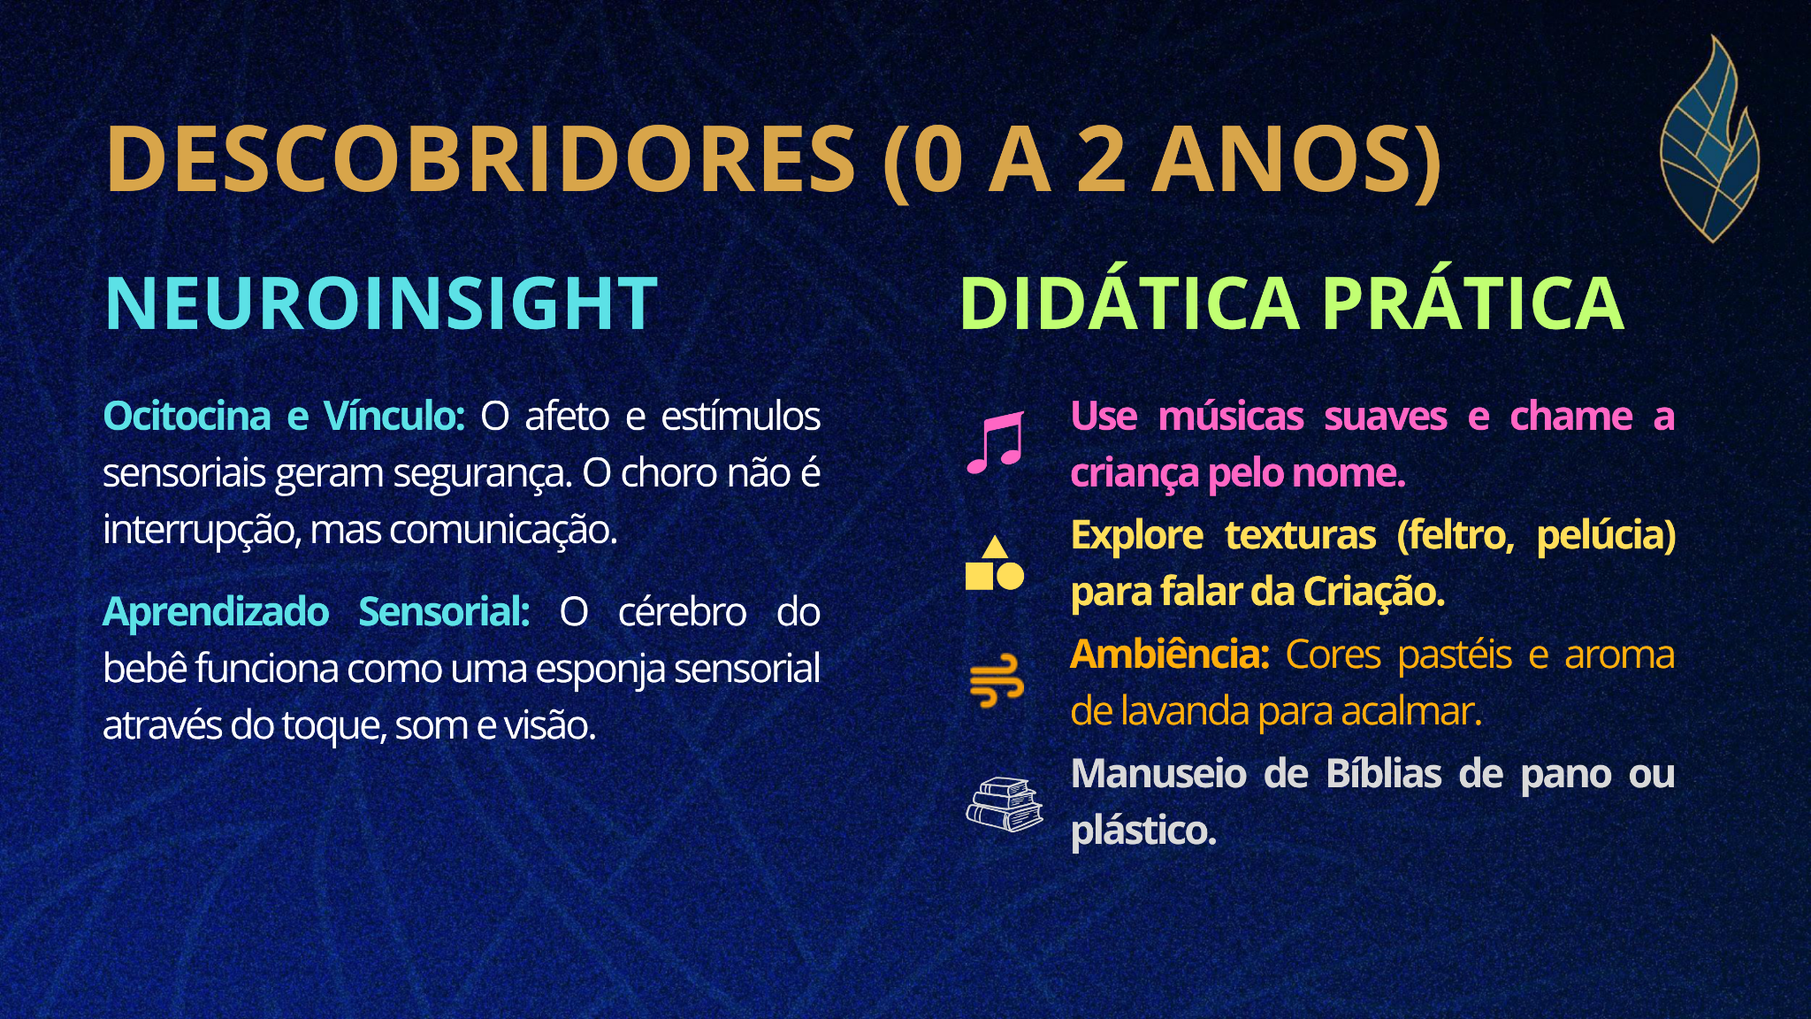

Slide 6
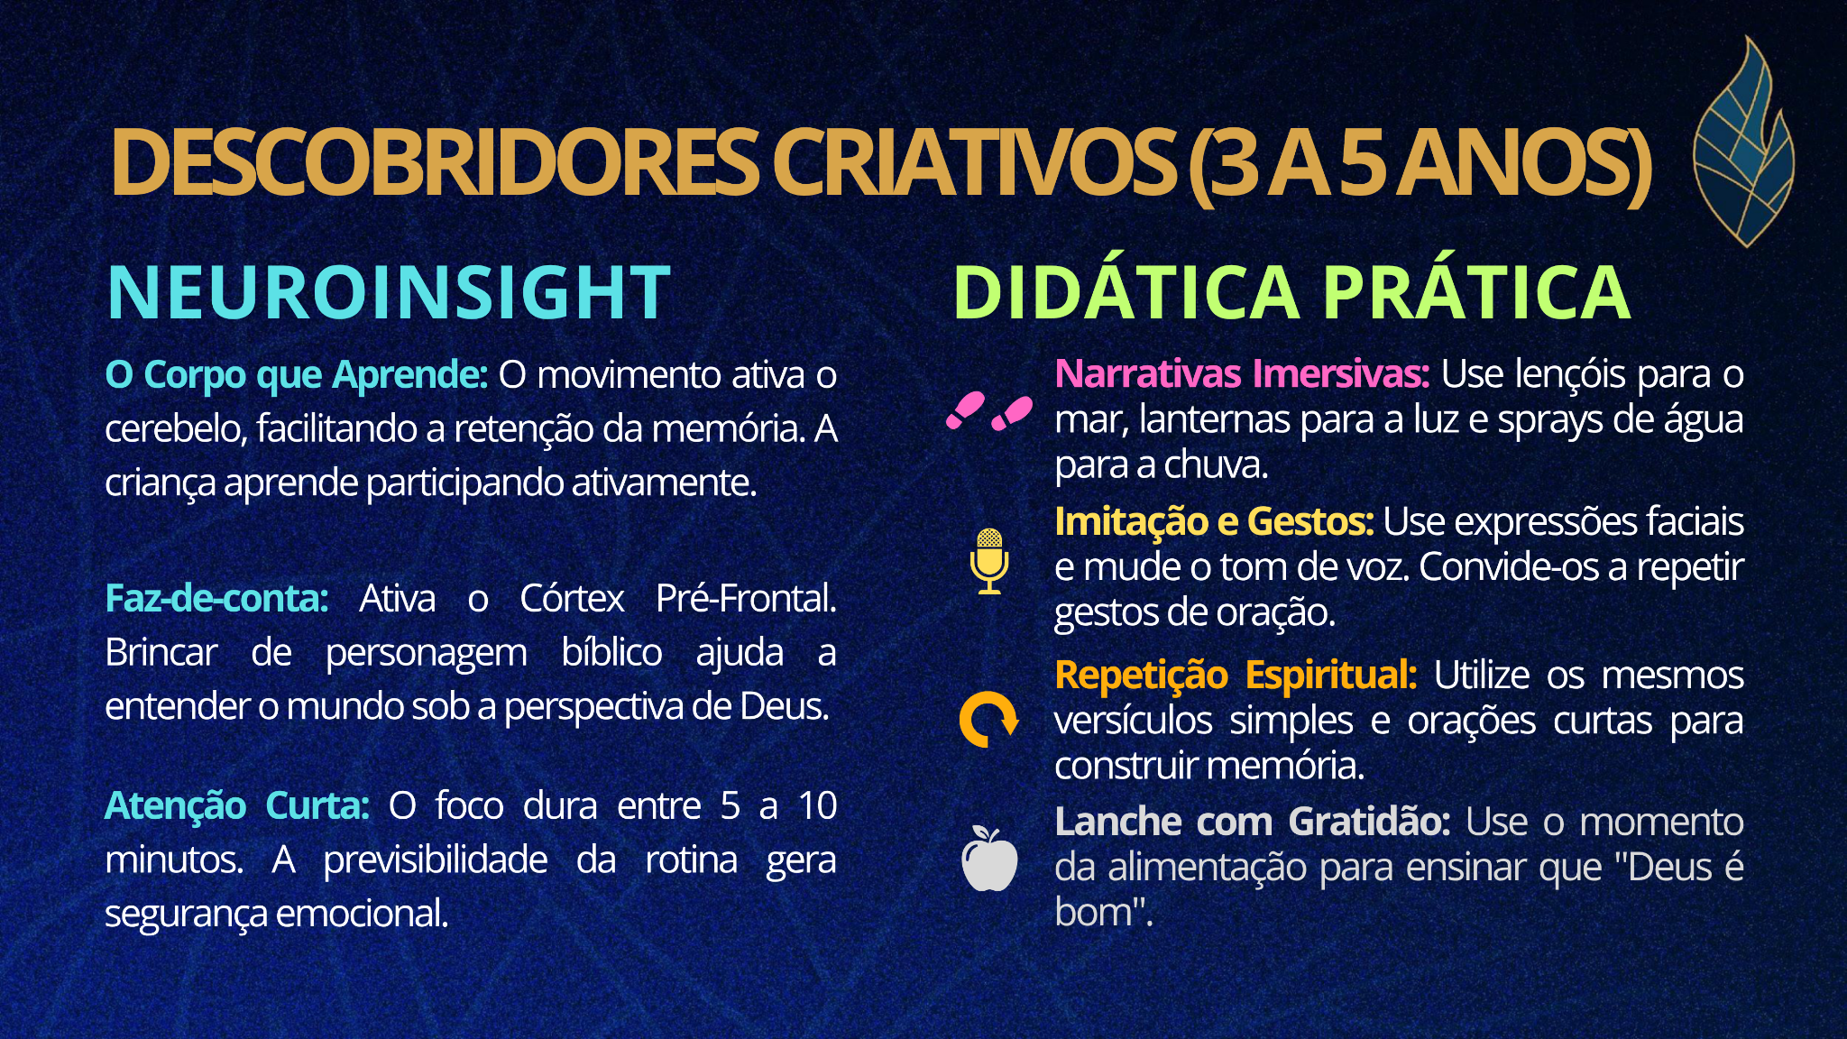

Slide 7
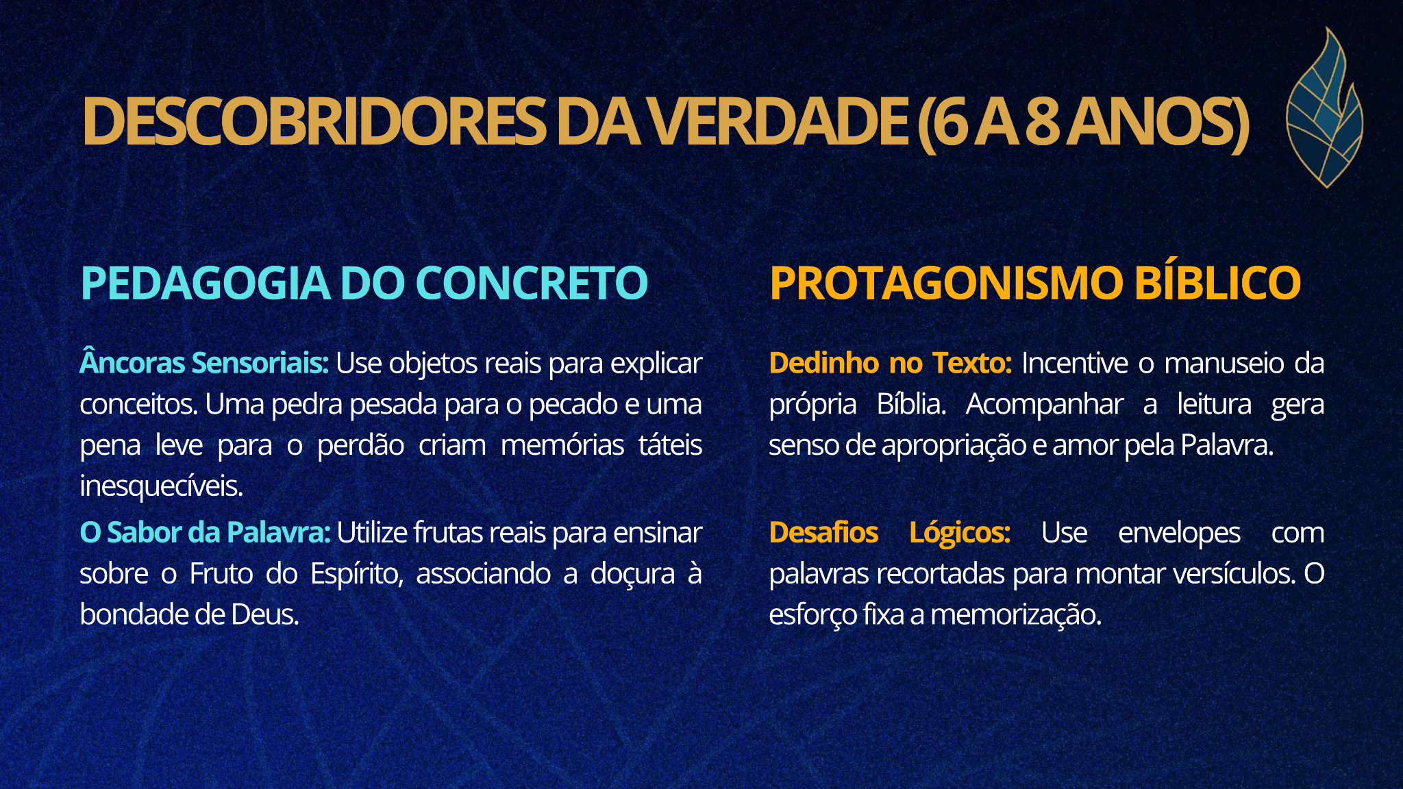

Slide 8
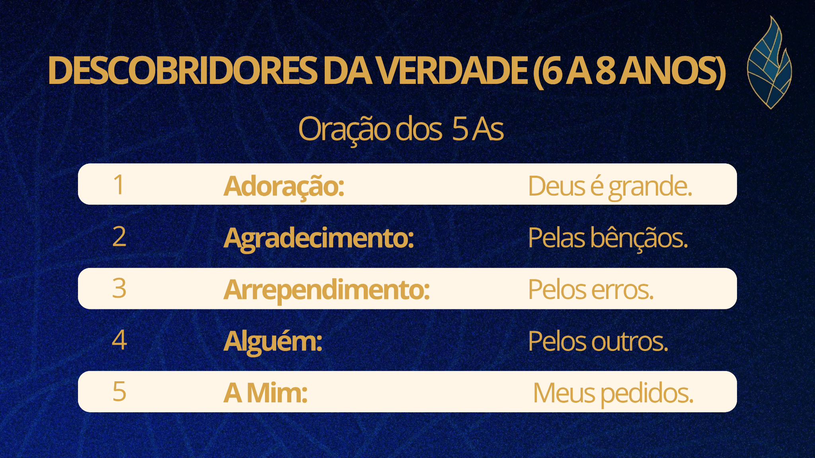

Slide 9





DESCOBRIDORES INESTIGADORES (9 A 11 ANOS)
OBSERVAÇÃO
INTERPRETAÇÃO
APLICAÇÃO
O que o texto diz?
Coleta de dados brutos, personagens e cenários. Estimula a atenção seletiva.
O que o texto significa?
Busca o contexto e a verdade teológica. Ativa o pensamento abstrato.
O que eu faço com isso?
Transforma o ensino em ação prática na vida real do aluno.
Gamificação Teológica
Painel de Dilemas
O cérebro responde a desafios. Resolver "enigmas" bíblicos libera dopamina e aumenta o prazer pelo estudo da Palavra.
Conecte a Bíblia a situações reais (bullying, honestidade). Tire a Bíblia do papel e coloque-a na vida cotidiana.
VERDADE CENTRAL: SEGUIR JESUS É UMA DECISÃO

Slide 10
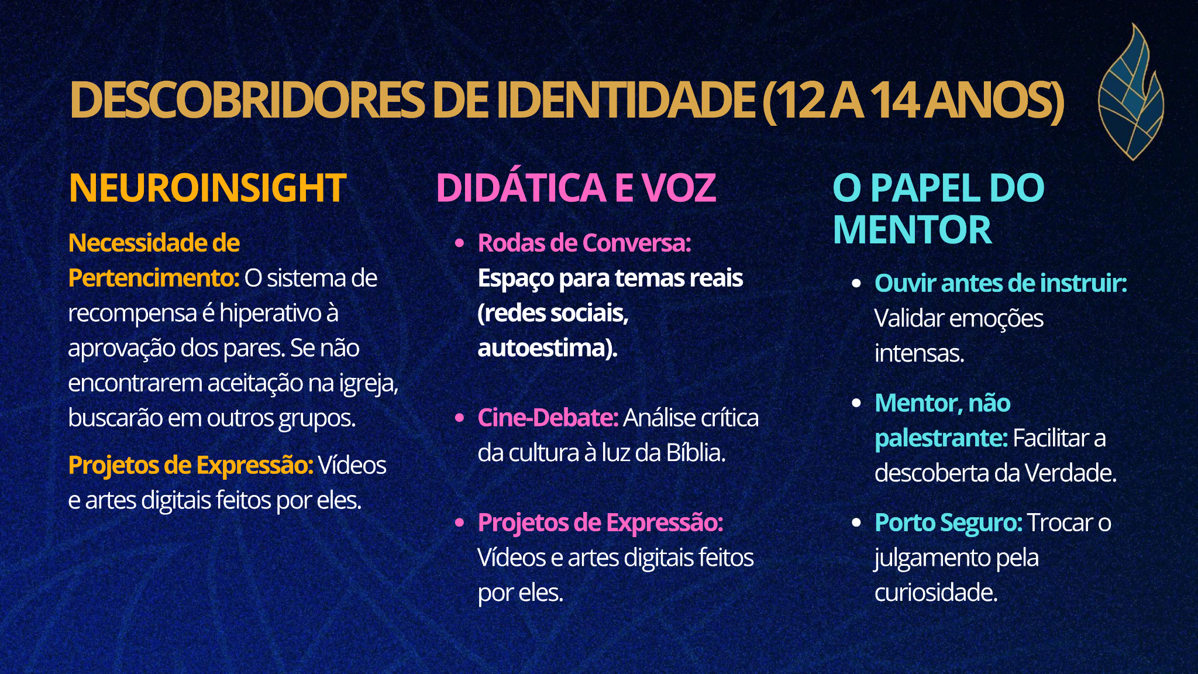

Slide 11
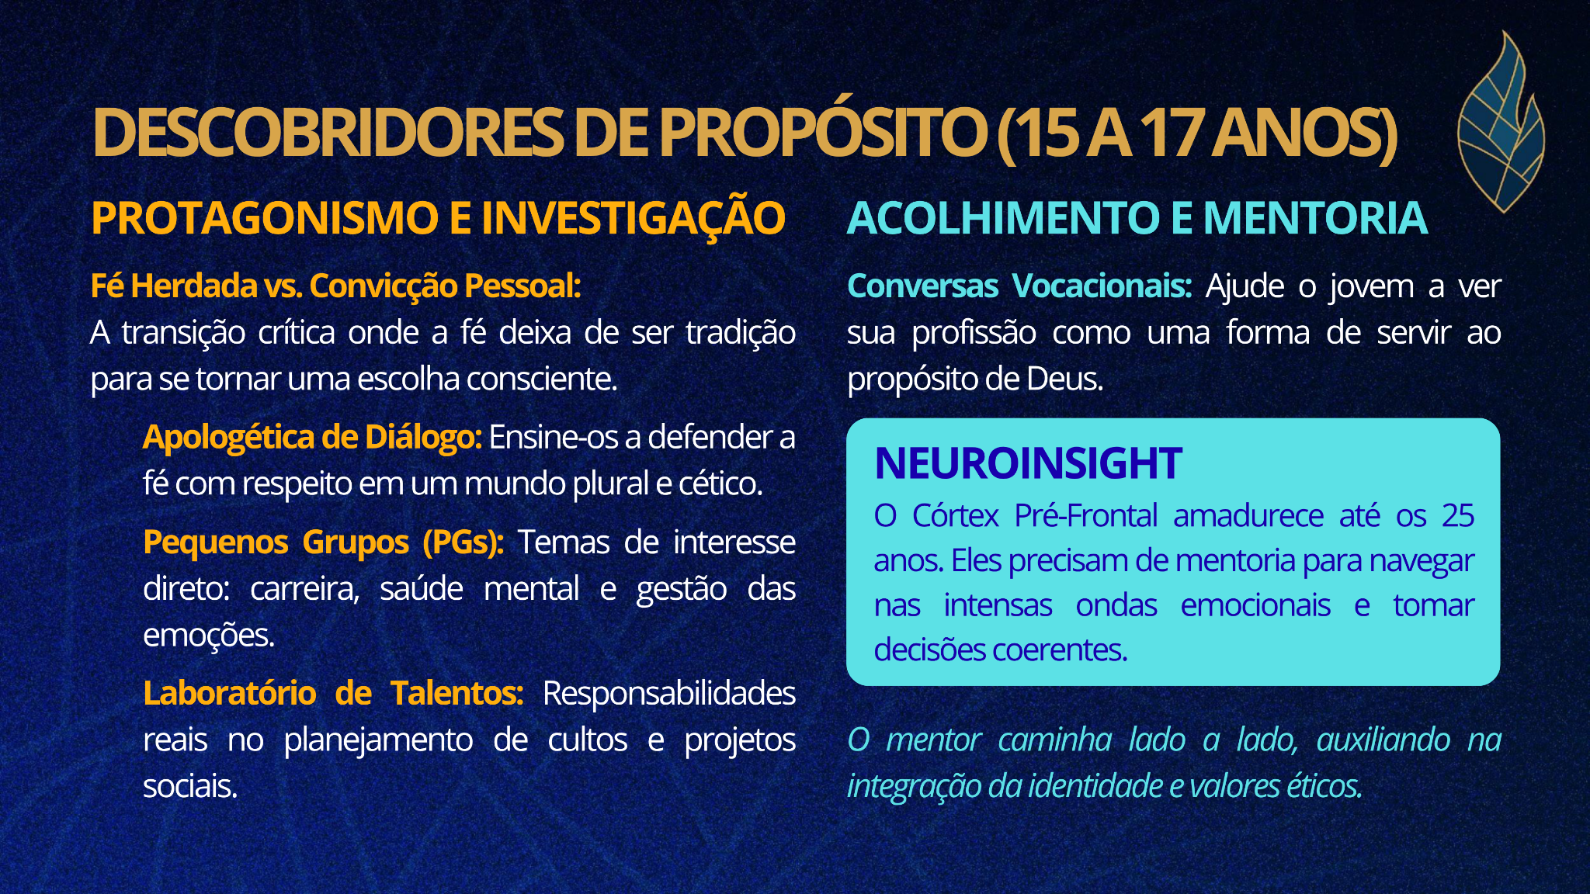

Slide 12


Slide 13

Nome do Palestrante
Dsa. Andrea, Dsa. Lívia Kareen e Dsa. Valquiria

